Slide 1

Отдел Семейного служения
Добро пожаловать
Notes:
Мы приветствуем вас на этой встрече.

Slide 2
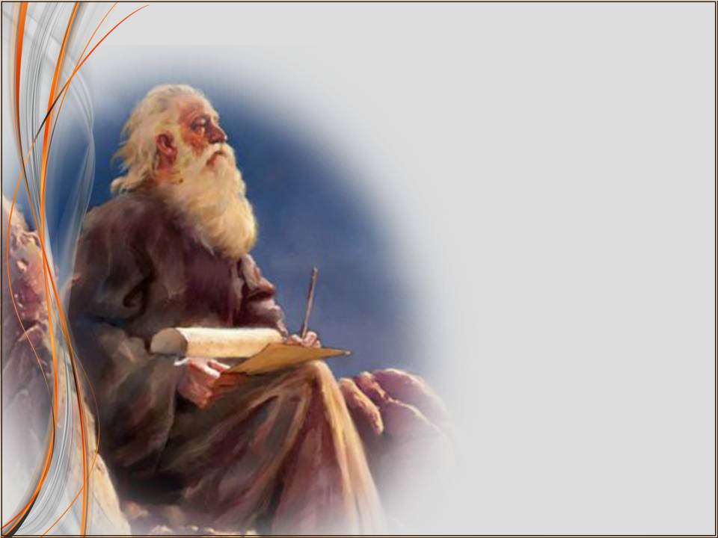
10 заповедей хорошего брака
Notes:
На семинаре «Десять заповедей хорошего брака»
Добро пожаловать в заповедный мир «…хорошего брака»!

Slide 3
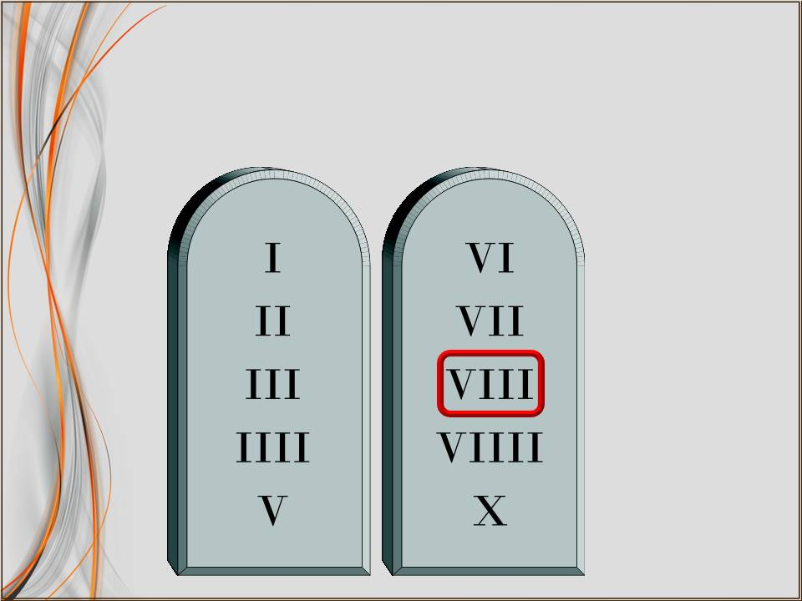
8 заповедь
Notes:
Восьмая заповедь для жен и мужей звучит одинаково, и также одинаково важна как для тех, так и для других:

Slide 4



8 заповедь для мужа и жены
Открытость в финансах
Notes:
«Ничего не скрывай в финансах».
Само по себе утаивание дает, таким образом, послание брачному партнеру: «Мы не одна плоть». Разве только, я иногда так смеюсь, муж экономит по гривночке в течение двадцати пяти лет, чтобы на серебряную свадьбу подарить своей супруге кольцо с бриллиантом. Ну, тогда можно.

Slide 5

Notes:
Самое же страшное в утаивании – это то, что между мужем и женой возникает тайна. Всем нам известно, что тайна влечет за собой напряжение и страх. Почитайте новеллу «Страх» Стефана Цвейга. Я уверяю вас, что в определенный момент у вас, в буквальном смысле, волосы станут «дыбом». А ведь все это срисовано с реальной жизни.
Что говорить о классике. Мы сами с женой стали свидетелями и, в некотором смысле, участниками одной драматичной истории. Я намеренно не называю имен и дат; просто выслушайте историю как историю. Работал я в одно время в шахте с одним человеком. Он был хорошим товарищем, но очень замкнутым и почти все время молчал. Я редко видел его улыбающимся, (хотя, конечно, есть и просто такой тип людей). Только потом я узнал, опять-таки не буду углубляться как, что его жена наделала много непонятных долгов, (до сих пор никто не знает об этом всей правды). По сути, всю жизнь этот человек работал на ее кредиторов. Однажды он пришел ко мне и сказал, что ему срочно нужны триста рублей. Я подчеркиваю, друзья, рублей, а не купонов или гривен. Это был еще тот, советский период, и это была большая часть зарплаты шахтера. Мой друг сказал, что если он не отдаст их сегодня одному человеку – его жизни угрожает опасность. Я достаточно хорошо знал его, чтобы даже на мгновение заподозрить его в каком-то обмане. Мы посоветовались с женой и дали ему эти деньги. Прошло два или три месяца, в течение которых он постоянно перепрашивался, и мы ждали. Но как-то раз, после очередной зарплаты я сказал ему: «Послушай, нам так срочно нужны деньги! Пожалуйста, найди возможность как-то нам отдать. В крайнем случае, перезайми у кого-нибудь, что ли. Ну, так надо»! Он округлил на меня глаза и сказал: «Так я ж тебе отдал»! Следом глаза округлились у меня. Я спросил: «Ты что, когда»? Он сказал: «Так вчера мы с женой шли мимо вашего дома, я достал деньги, говорю ей: занеси, а то мне стыдно Мишке на глаза показываться. Она зашла в подъезд, потом вышла, сказала что все нормально»... Я покачал головой: «Она не заходила»!

Slide 6

Notes:
В одно мгновение он почернел, как-то сжался, и, не говоря больше ни слова, ушел. Придя домой, он повесился. Я много раз корил себя за то, что все так обернулось. Хотя, думаю, вы понимаете, никакой моей вины в этом не было. Но тем не менее... Вот до чего может довести нарушение простого правила семейной жизни.

Slide 7
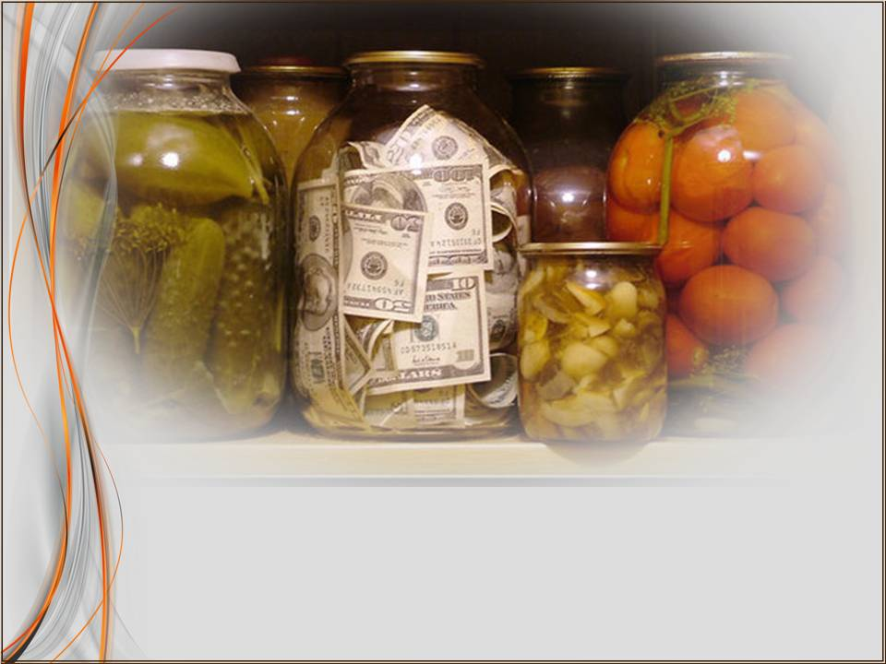
Notes:
Много раз, когда кто-нибудь неожиданно благословлял меня финансами, я был искушаем завести, как это у нас говорят, «заначку». И всякий раз, когда я уже почти готов был это сделать, я сдавал назад и говорил сам себе: «Нет! Только не тайна! Я не хочу жить с тайной! Это изведет меня! Я так не смогу! Я хочу быть открытым с женой во всем»! (Бриллиантового кольца моя жена вряд ли дождется с такой философией жизни). Не понимаю я также тех мужей, хочу добавить, которые скрывают от своих жен, сколько на самом деле зарабатывают.

Slide 8
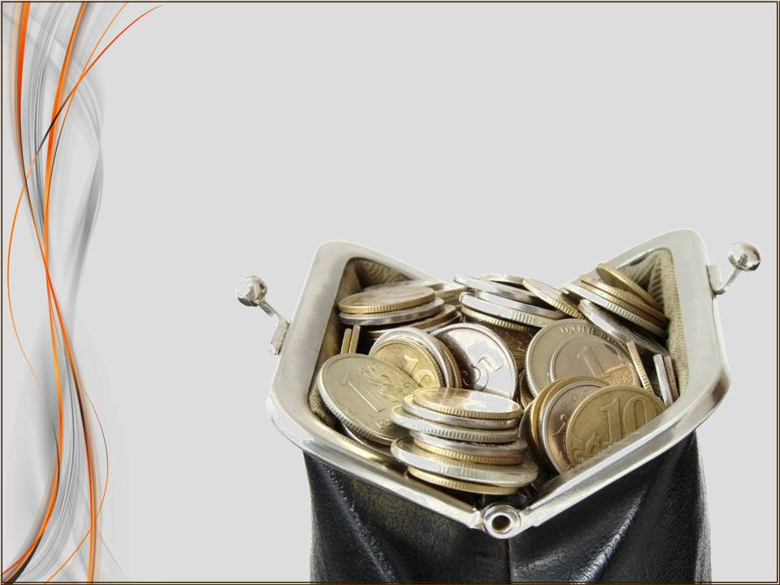
Notes:
Жена никогда не знает, на сколько реально может рассчитывать, какие резервы есть в семейном бюджете, а может их вообще нет! Дал полсотни на неделю – как хочешь, так и тяни! А есть еще деньги в семье, или их нет, и на что они тратятся, если есть – все покрыто мраком. Я, конечно, сужу по нашему браку и не знаю особенностей других семей, почему сложился именно такой подход к финансам. А я, в общем-то, и описываю наш брак, если вы все еще помните. У нас так, и это всегда благословляло нас!
Какие у меня еще есть наставления?

Slide 9
Говорите о своих планах.
Notes:
Мужьям я бы посоветовал уведомлять жен о своих планах и не ставить их перед фактом в последний момент. Он, оказывается, думал в этом месяце кардан поменять на машине, и сейчас забежал домой за деньгами.
Это не есть хорошо! Даже, можно сказать, есть плохо! Хозяйка тоже должна на что-то рассчитывать. Хотя ... уж если так вышло, и муж настоятельно просит дать на что-то какие-то деньги – дайте. Он хозяин, и пусть он потом сам думает, как выходить из положения. Здесь, я еще раз вынужден сказать это, дело ваше, к сожалению, подзаконное.

Slide 10

Освещайте вопрос бюджета семьи
Notes:
Женам же я бы рекомендовал ставить в известность мужей о расходах, и держать их в курсе реального состояния финансов в семье. Мужья также не должны держаться в неведении. В отношении материальных вопросов две головы всегда были лучше одной, даже самой светлой.
И последнее.

Slide 11
Ставьте мужа в известность
Notes:
В отношении церковных пожертвований. Речь идет сейчас больше о тех семьях, где есть верующий и неверующий.
Мое твердое убеждение состоит в том, что верующая женщина не может что-то жертвовать в церковь в обход своего мужа.
Пускай он не верующий, но он хозяин в этой семье и имеет полное право на последнее слово в финансах.

Slide 12

Notes:
Спросите его, можно ли вам пожертвовать такую-то сумму.
Если деньги положены будут вами в жертвенник легально – они принесут вам благословение.
Если же вы принесете их в Дом молитвы из-под полы, то чтобы вас благословить, Богу придется отменять Свое слово, что жены должны повиноваться своим мужьям «как Господу».
А раз Он этого явно делать не будет, то вам и не вменится.
Напротив, еще проблем себе наживете. И с небес, и с земли.
Запомните: только легально! Только открыто, с разрешения!

Slide 13
Говорите о своем желании пожертвовать.
Notes:
Верующим же мужьям, у которых жены пока еще неверующие, в этом вопросе немножко легче; но разве что немножко.
Я рекомендую обязательно ставить жену в известность, что вы хотите что-то пожертвовать.
Постарайтесь (не грубо) объяснить ей важность этого служения для вас и, по сути, для всей семьи.
Избегайте того, чтобы довести дело до открытого конфликта.
Щекотливость подобной ситуации в том, что по факту вы являетесь хозяином и имеете право на определенную свободу.
Однако, не будет чести Богу, если вы со скандалом принесете на собрание двадцать гривен, если можно было пойти на уступки жене и принести только десять.
В общем, я призываю в этом отношении молиться о мудрости и не полагать преткновения тем, кто еще не понимает Божией благодати.

Slide 14

Говорите правду…
Notes:
Самое последнее и вероятно самое важное, что я хотел бы сказать по этому поводу: что бы не произошло – лучше скажите правду!

Slide 15

Notes:
Касается ли это незапланированных растрат, или утери денег, или откровенного мотовства – лучше во всем признаться, и если надо покаяться, чем упорствовать и жить с нелепой тайной.
Вы прекрасно знаете, что написано в Писании:

Slide 16

Нет ничего тайного, что не сделалось бы явным.
Марка 4.22.
Notes:
«Нет ничего тайного, что не сделалось бы явным» Мрк.4:22.
Поэтому прислушайтесь к тому, что я сейчас говорю, и будьте счастливы в этой сфере!

Slide 17

Notes:
Молитва.

